Slide 1

Creación de Nueva Área Canina en Zofio

Slide 2
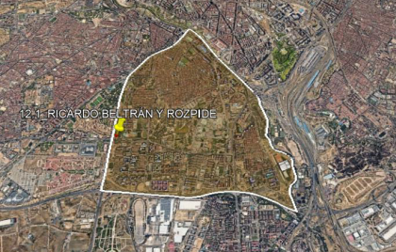
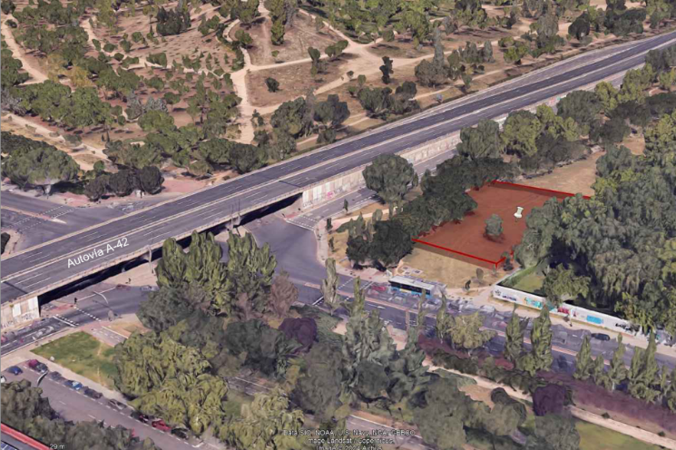
Ubicación

Slide 3
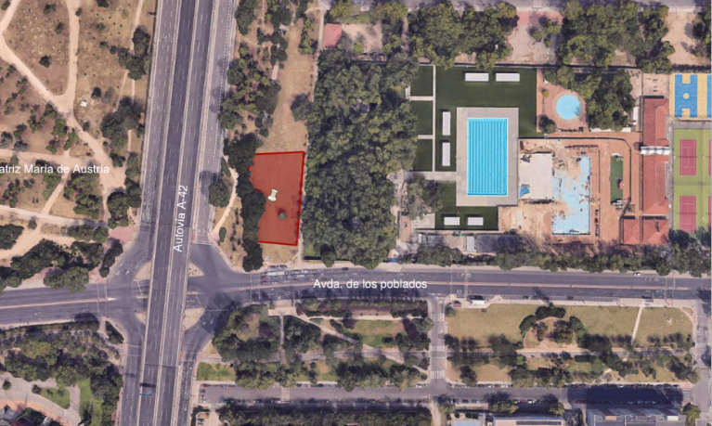
Ubicación

Slide 4
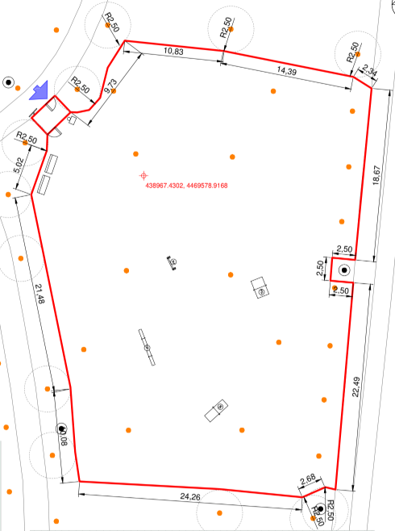
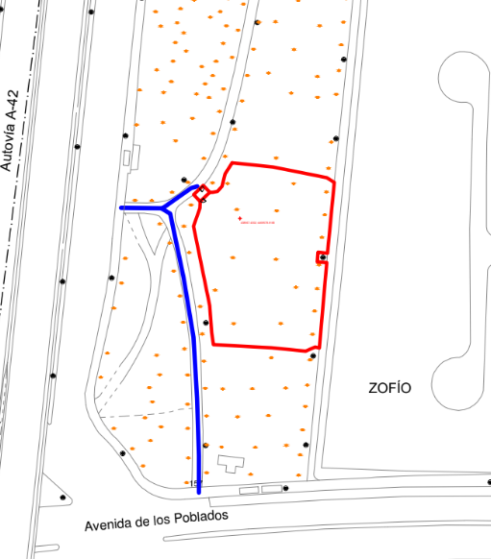
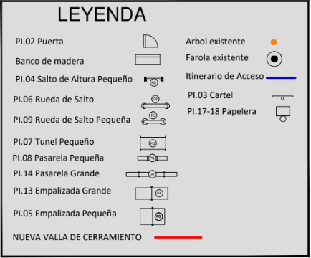
Vista Esquemática

Slide 5
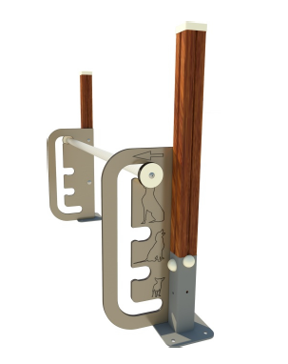
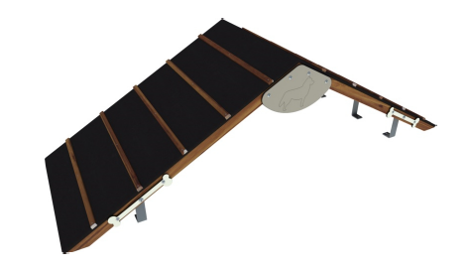
Elementos del parque
Salto altura pequeño
Rampa pequeña
Valla para salto de altura regulable
Dimensiones:
Altura: 1,25m
Ancho: 1,75m

Slide 6
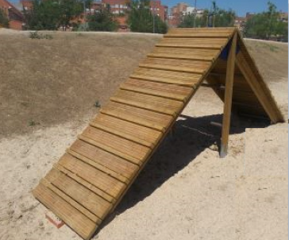
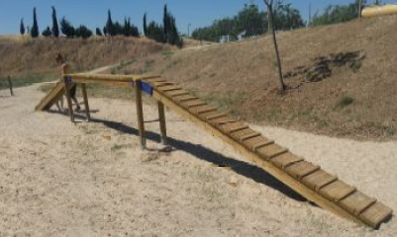
Elementos del parque
Rampa doble
Pasarela grande
Dimensiones: Altura: 1,7m Ancho: 1m
Largo 4m
Dimensiones: Altura: 1,15m Largo 10,5m

Slide 7
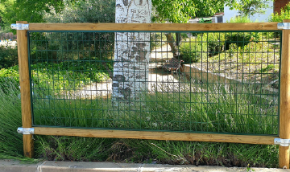
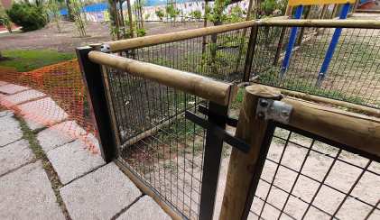
Elementos del parque
Valla cerramiento Área Canina
Puerta Valla Canina
Dimensiones: Altura: 1,2m

Slide 8
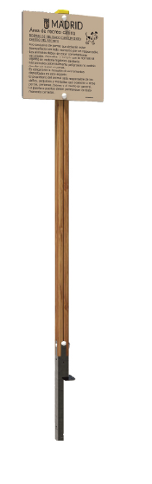
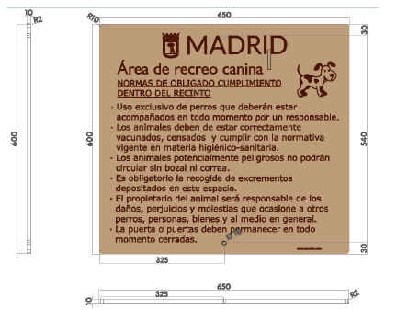
Elementos del parque
Cartel indicativo de Área Canina

Slide 9
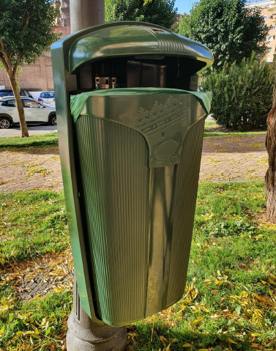
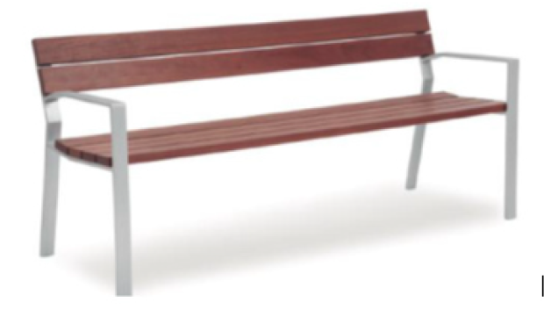
Mobiliario Urbano
Banco madera
Papelera modelo Cibeles verde

Slide 10
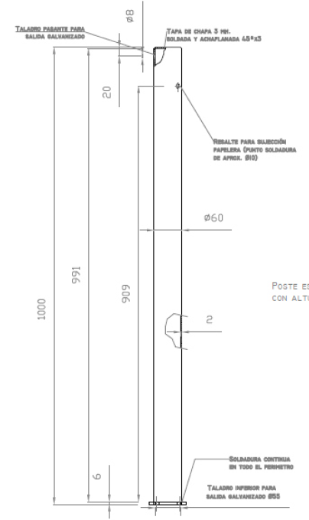
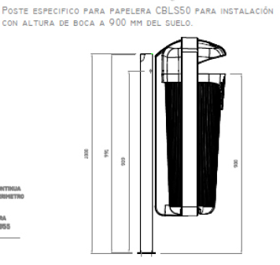
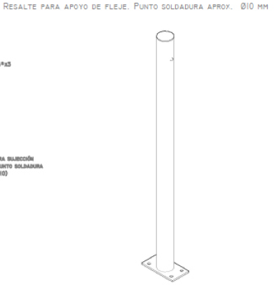
Mobiliario Urbano
Poste para anclaje de papelera

